Slide 1
Εμβιομηχανική
ΠΑΝΕΠΙΣΤΗΜΙΟ ΘΕΣΣΑΛΙΑΣ
Ενότητα 2: Συστήματα μονάδων – συστήματα αναφοράς στην ανθρώπινη κίνηση
Αθανάσιος Τσιόκανος, Γιάννης Γιάκας
Τμήμα Επιστήμης Φυσικής Αγωγής και Αθλητισμού

Slide 2
Άδειες Χρήσης
Το παρόν εκπαιδευτικό υλικό υπόκειται σε άδειες χρήσης Creative Commons.
Για εκπαιδευτικό υλικό, όπως εικόνες, που υπόκειται σε άλλου τύπου άδειας χρήσης, η άδεια χρήσης αναφέρεται ρητώς.

Slide 3
Χρηματοδότηση
Το παρόν εκπαιδευτικό υλικό έχει αναπτυχθεί στα πλαίσια του εκπαιδευτικού έργου του διδάσκοντα.
Το έργο «Ανοικτά Ακαδημαϊκά Μαθήματα Πανεπιστημίου Θεσσαλίας» έχει χρηματοδοτήσει μόνο τη αναδιαμόρφωση του εκπαιδευτικού υλικού.
Το έργο υλοποιείται στο πλαίσιο του Επιχειρησιακού Προγράμματος «Εκπαίδευση και Δια Βίου Μάθηση» και συγχρηματοδοτείται από την Ευρωπαϊκή Ένωση (Ευρωπαϊκό Κοινωνικό Ταμείο) και από εθνικούς πόρους.

Slide 4
Σκοποί ενότητας
Σκοπός της ενότητας είναι η γνωριμία με τα χρησιμοποιούμενα συστήματα μονάδων και τα συστήματα αναφοράς στην ανάλυση της ανθρώπινης κίνησης και η γνωριμία με τα μονόμετρα και διανυσματικά μεγέθη.

Slide 5
Περιεχόμενα ενότητας
Συστήματα μονάδων (M.K.S., C.G.S., Αγγλοσαξονικό)
Σημεία και συστήματα αναφοράς (κυκλικό ή πολικό και ορθογώνιο ή καρτεσιανό σύστημα συντεταγμένων)
Άξονες και επίπεδα στο ανθρώπινο σώμα
Μονόμετρα και διανυσματικά μεγέθη
Διανυσματική ανάλυση βιοκινητικών μεγεθών (ανάλυση και σύνθεση διανυσμάτων)

Slide 6
Συστήματα μονάδων
Για τη μελέτη ενός φαινομένου και τη σύγκρισή του με κάποιο άλλο χρησιμοποιείται ένα μέτρο σύγκρισης.
Μέτρο σύγκρισης είναι η βασική μονάδα μέτρησης και αποτελείται από μία προκαθορισμένη ποσότητα αυτού που μετριέται .
Έχουν επικρατήσει τρία συστήματα μονάδων:
M.K.S. ( m, Kg, sec )
C.G.S. ( cm, gr, sec )
Αγγλοσαξονικό ( feet, slug, sec ).

Slide 7
Σύστημα M.K.S. 1
Είναι μέρος του διεθνούς συστήματος (SI) που επικράτησε παγκοσμίως (εκτός από Η.Π.Α. και χώρες της Βρετανικής Κοινοπολιτείας) μετά το διεθνές συνέδριο μέτρων και σταθμών το 1960.
Έχει ως βασικές μονάδες μέτρησης :
Το μέτρο (μονάδα μήκους). 1 m = 1.670.763,73 μήκη κύματος σε κενό της ακτινοβολίας p10-5ds του ισότοπου κρυπτόν 86.
Το χιλιόγραμμο μάζας. 1 Kg* = η μάζα ενός πρότυπου χιλιόγραμμου από ιριδιούχο λευκόχρυσο, στο μουσείο μέτρων και σταθμών στις Sevres της Γαλλίας, η μάζα αυτή ισούται με 1 lit απoσταγμένου νερού σε 4⁰C.
Το δευτερόλεπτο (μονάδα χρόνου). 1 sec = 9.192.631.770 περίοδοι της συχνότητας κεσίου.

Slide 8
Σύστημα M.K.S. 2
Παράγωγες μoνάδες:
Ταχύτητας: 1 m/sec
Επιτάχυνσης: 1 m/sec²
Δύναμης: Newton (N), 1 N = 1 Kg.m/sec²
1 Kp = 9,81 N

Slide 9
Σύστημα C.G.S. 1
Βασικές μονάδες:
Το εκατοστόμετρο (μονάδα μήκους) - cm
Το γραμμάριο (μονάδα μάζας) - gr
Το δευτερόλεπτο (μονάδα χρόνου) - sec
παράγωγες μονάδες:
ταχύτητας: 1 cm/sec
επιτάχυνσης: 1 cm/sec²
δύναμης: 1 dyn = 1 gr.m/sec²

Slide 10
Σύστημα C.G.S. 2
Ισοδυναμίες:
1 cm = 10⁻² m = 1/100 m (1m = 100 cm)
1 gr = 10⁻³ Kg = 1/1000 Kg (1 Kg = 1000 gr)
1 dyn = 10⁻⁵ N (1 N = 100000 dyn)

Slide 11
Αγγλοσαξονικό σύστημα 1
Βασικές μονάδες:
Το πόδι (μονάδα μήκους) - foot ή ft
Η λίμπρα (μονάδα δύναμης) - pound ή lb
Το δευτερόλεπτο (μονάδα χρόνου) - sec
Παράγωγες μονάδες:
ταχύτητας: 1 ft / sec
επιτάχυνσης: 1 ft / sec²
μάζας: 1 slug = 1 lb . sec² / ft

Slide 12
Αγγλοσαξονικό σύστημα 2
Ισοδυναμίες:
1 ft=12 in, 1 yard=3 ft, 1 mile=1760 yard, 1 slug = 32.2 lb
1 in = 2.54 cm, 1 ft = 30.48 cm, 1 yard = 91.44 cm
1 mi = 1609.34 m, 1 lb = 0.45359 Kg, 1lb = 4.4485 N
1 slug = 14.594 Kg

Slide 13
Σημεία και συστήματα αναφοράς 1
Για τη μελέτη της κίνησης του σώματος, αυτό, μαζί με τα μέλη του θεωρείται ως ένα σύστημα, ως ένα σύνολο δηλαδή σωμάτων που βρίσκονται σε αλληλεξάρτηση. Κάθε μέλος του σώματος (υποσύστημα), σε ό,τι αφορά την κίνηση, επηρεάζεται από το υπόλοιπο σύστημα, το οποίο με τη σειρά του δέχεται επιρροή από τα μέλη του.
Η κίνηση γίνεται σε ευθεία, σε επίπεδο ή στο χώρο, και για την ανάλυση της κίνησης αυτά (τα συστήματα αναφοράς) ορίζονται από ένα ακίνητο σημείο και από ένα σύστημα αξόνων (με βάση το σημείο και προσανατολισμό στο χώρο ή στο επίπεδο).
Το ακίνητο σημείο λέγεται σημείο αναφοράς. Ως τέτοιο παίρνουμε ένα ακίνητο σημείο του περιβάλλοντος ή κάποιο σχετικά ακίνητο σημείο ως προς το εξεταζόμενο σύστημα.

Slide 14
Σημεία και συστήματα αναφοράς 2
Όταν η ανάλυση της κίνησης γίνεται σε μια διάσταση (ευθεία) τότε το σύστημα αναφοράς συνίσταται στο σημείο αναφοράς και σε έναν άξονα, με θετική φορά αν η κίνηση γίνεται προς τα δεξιά του σημείου αναφοράς και αρνητική αν γίνεται προς τα αριστερά του.
Όταν η κίνηση γίνεται στο επίπεδο (δύο διαστάσεις) έχουμε δύο άξονες κάθετους μεταξύ τους, τον κατακόρυφο (Υ) και τον οριζόντιο (Χ).
Όταν η κίνηση γίνεται στο χώρο, έχουμε τρεις άξονες (Χ,Υ,Ζ), ο Ζ (καθορίζει το βάθος) κάθετος στο επίπεδο των Χ-Υ.
Οι ανάγκες της μελέτης καθορίζουν και την επιλογή του κατάλληλου συστήματος αναφοράς.

Slide 15
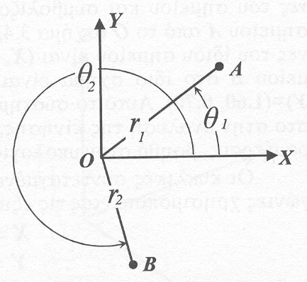
Κυκλικό ή πολικό σύστημα αναφοράς (στο επίπεδο)
Το σύστημα ορίζεται από:
το μηδενικό σημείο Ο
και τον οριζόντιο άξονα ΟΧ
Η θέση ενός σημείου Α καθορίζεται από:
την απόσταση (r) του σημείου Α από το Ο
και από τη γωνία θ, που σχηματίζει η ακτίνα r (απόσταση ΟΑ) με τον άξονα ΟΧ.
Κυκλικές ή πολικές συντεταγμένες: (r, θ)

Slide 16
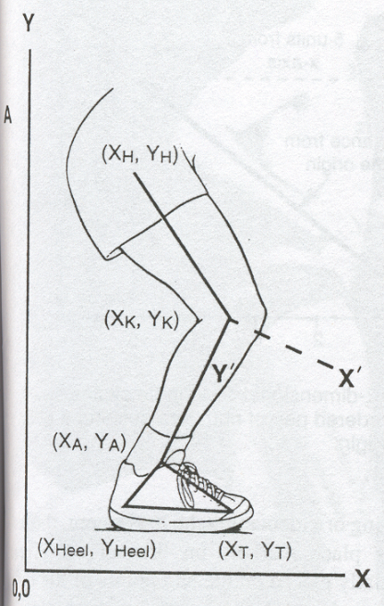
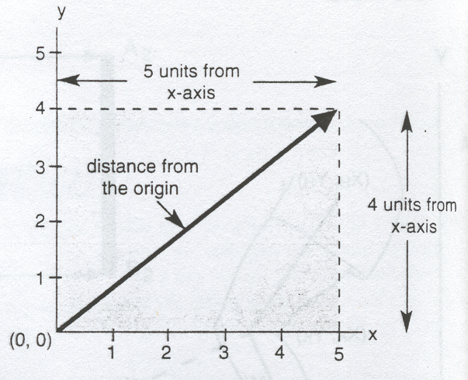
Ορθογώνιο σύστημα αναφοράς (στο επίπεδο)
Το σύστημα ορίζεται από:
ένα σύστημα δύο κάθετα τεμνόμενων αξόνων
το μηδενικό σημείο Ο (σημείο τομής τους).
Οι άξονες Χ’Χ (οριζόντιος) και Υ’Υ (κατακόρυφος) χωρίζουν το επίπεδο σε τέσσερα τεταρτημόρια.
Η θέση κάποιου σημείου ορίζεται από τις αποστάσεις της προβολής του στον οριζόντιο και στον κατακόρυφο άξονα.
Οι αποστάσεις αυτές ονομάζονται ορθογώνιες συντεταγμένες του σημείου, συμβολίζονται (Χ,Υ).

Slide 17
Ορθογώνιες και κυκλικές συντεταγμένες (στο επίπεδο)
Μετατροπή κυκλικών συντεταγμένων σε ορθογώνιες:
Χ = r . συνθ
Υ = r . ημθ
Μετατροπή των ορθογωνίων σε κυκλικές:
r² = Χ² + Υ²
θ = τοξεφ Υ/Χ

Slide 18
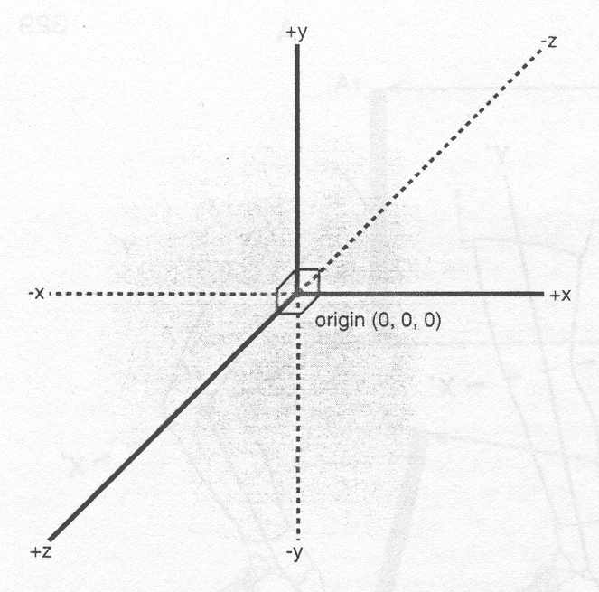
Τρισδιάστατο καρτεσιανό σύστημα
Σημείο αναφοράς είναι το σημείο Ο και άξονας αναφοράς ο ΟΧ.
Οι διευθύνσεις των τριών αξόνων παίρνονται με τη μέθοδο της αριστερής παλάμης :
αντίχειρας - Ζ άξονας, δείκτης - Υ άξονας, μέσος δάκτυλος - Χ άξονας.
Οι συντεταγμένες ενός σημείου είναι (Χ,Υ,Ζ)
Χ η κάθετη απόσταση του σημείου από το επίπεδο Υ-Ζ
Υ η κάθετη απόσταση από το επίπεδο Χ-Ζ
Ζ η κάθετη απόσταση από το επίπεδο Χ-Υ

Slide 19
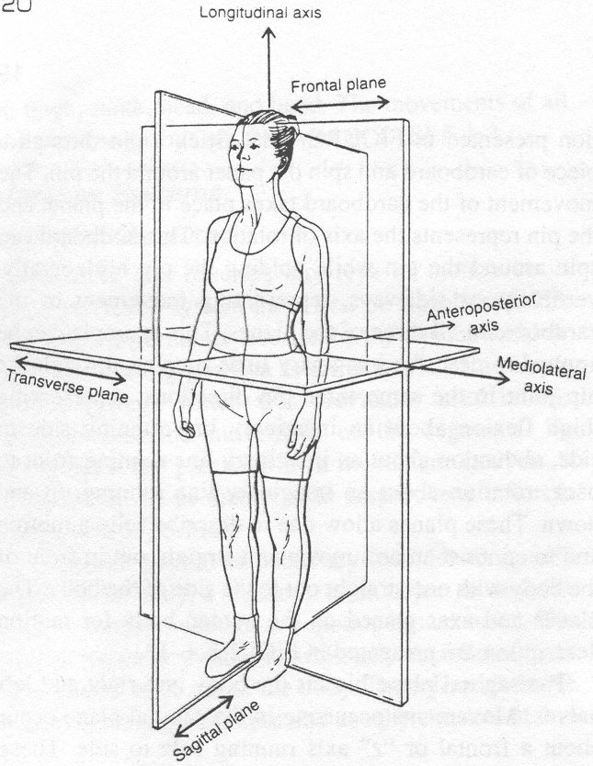
Άξονες και επίπεδα στο ανθρώπινο σώμα 1
Σημείο αναφοράς και σημείο τομής των αξόνων το Κέντρο Μάζας του σώματος.
Άξονες:
Χ - Μέσος ή Προσθιοπίσθιος (διαπερνά το σώμα από πίσω προς τα μπρος).
Υ - Εγκάρσιος ή Πλάγιος (διαπερνά το σώμα από αριστερά προς τα δεξιά).
Ζ - Επιμήκης άξονας (διαπερνά το σώμα κατά μήκος, από τα πόδια προς το κεφάλι).

Slide 20
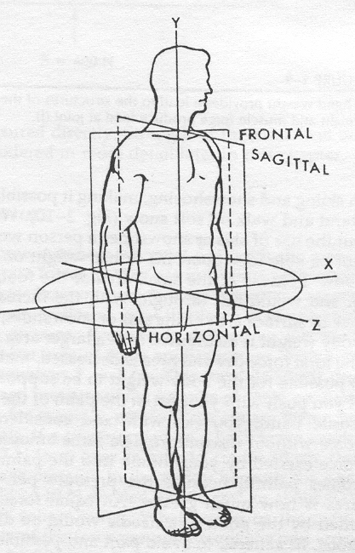
Άξονες και επίπεδα στο ανθρώπινο σώμα 2
Επίπεδα:
Προσθιοπίσθιο ή οβελιαίο (καθορίζεται από τους άξονες Χ,Ζ).
Μετωπιαίο (καθορίζεται από τους άξονες Υ,Ζ).
Εγκάρσιο (καθορίζεται από τους άξονες Χ,Υ).

Slide 21
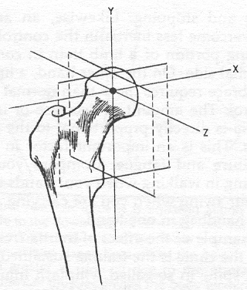
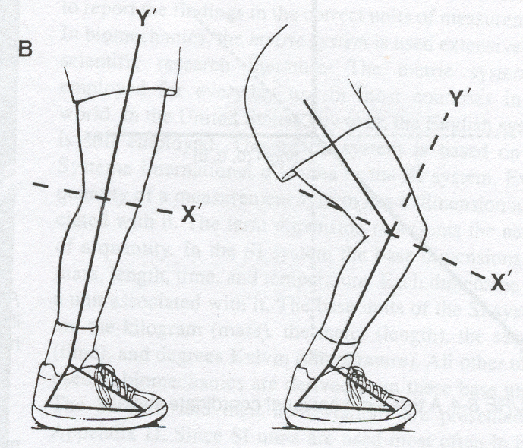
Επιμέρους άξονες στο ανθρώπινο σώμα
Ανάλογα με τις ανάγκες της ανάλυσης της κίνησης μπορούμε να ορίσουμε και άλλα συστήματα αξόνων.
Στα μέλη των άκρων, Ζ είναι ο επιμήκης άξονας του μέλους.
Οι άλλοι δύο άξονες ορίζουν ένα επίπεδο, που περνά από το Κέντρο Μάζας του άκρου και είναι κάθετο στον επιμήκη άξονα.
Ο άλλος άξονας Υ (εγκάρσιος) βρίσκεται στο επίπεδο που διαγράφει το κινούμενο μέλος.
Ο τρίτος άξονας Χ, λόγω της ορθογώνιας θέσης του με τους άλλους δύο, υπολογίζεται διανυσματικά.

Slide 22
Μονόμετρα και διανυσματικά μεγέθη
Μονόμετρα: έχουν μόνο μέτρο.
Συμβολίζονται με τον αριθμό και τη μονάδα μέτρησης 20 Kg μάζας, 5 sec, κλπ.
Διανυσματικά: έχουν μέτρο, αρχή, τέλος, διεύθυνση, φορά (θετική ή αρνητική).
Συμβολίζονται με τον αριθμό και τη μονάδα μέτρησης, το πρόσημο (θετικό, αρνητικό), τη διεύθυνση προσανατολισμού.
Διανυσματικά μεγέθη είναι η μετατόπιση, ταχύτητα, επιτάχυνση (γραμμμικές ή γωνιακές), η δύναμη, η ορμή, η στροφορμή, κλπ.
Τα διανυσματικά μεγέθη μπορούν να συντίθενται και να παράγουν ένα συνιστάμενο μέγεθος, ή η συνισταμένη να αναλύεται σε συνιστώσες (κανόνας παραλληλογράμμου).

Slide 23
Διανυσματική ανάλυση εμβιομηχανικών μεγεθών 1
Η συνηθέστερη ανάλυση αυτών των μεγεθών στην αθλητική κίνηση είναι η ανάλυση ενός μεγέθους στους τρεις άξονες (όταν ενδιαφέρει η κίνηση στο χώρο), ή στους δύο άξονες (στο επίπεδο) στην οριζόντια και κατακόρυφη συνιστώσα. Στην περίπτωση της σφαιροβολίας, με βάση το πυθαγόρειο θεώρημα, από τις δύο κάθετες συνιστώσες της ταχύτητας απελευθέρωσης της σφαίρας υπολογίζουμε και τη γωνία απελευθέρωσης.

Slide 24
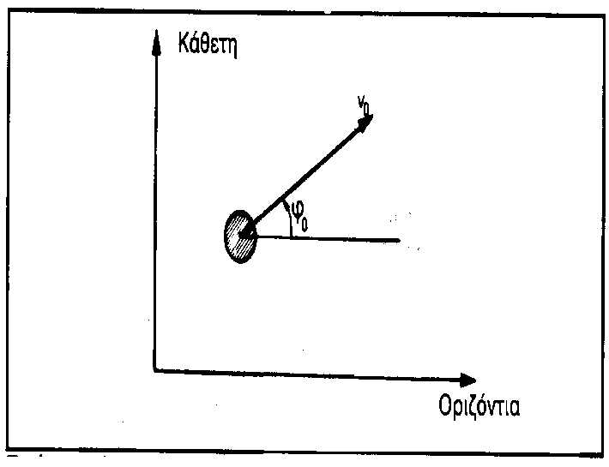
Διανυσματική ανάλυση εμβιομηχανικών μεγεθών 2
Ως διανυσματικό μέγεθος, εδώ παίρνουμε την ταχύτητα V₀ μιας σφαίρας στο κατακόρυφο επίπεδο βολής, τη στιγμή της απελευθέρωσης από το χέρι.
Το μήκος του βέλους είναι η τιμή της ταχύτητας (m/sec).
Η διεύθυνση της ταχύτητας δίνεται από τη γωνία φ₀ που σχηματίζει με το οριζόντιο επίπεδο.
Το σημείο εφαρμογής δίνεται από το σημείο απελευθέρωσης.

Slide 25
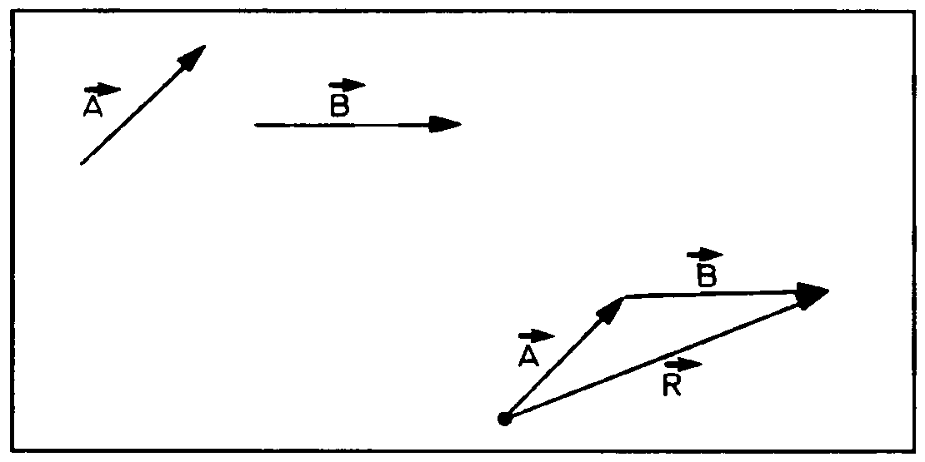
Πρόσθεση διανυσμάτων 1
Δεν προσθέτονται αριθμητικά αλλά γεωμετρικά.
Τα διανύσματα διατηρούν τη διεύθυνσή τους, παρατάσσονται, στο τέλος του πρώτου τοποθετείται η αρχή του δεύτερου (αδιάφορο ποιο θα είναι πρώτο ή δεύτερο, αποτέλεσμα το ίδιο).
Το συνιστάμενο διάνυσμα R έχει ως αρχή την αρχή του πρώτου και τέλος το τέλος του δεύτερου.

Slide 26
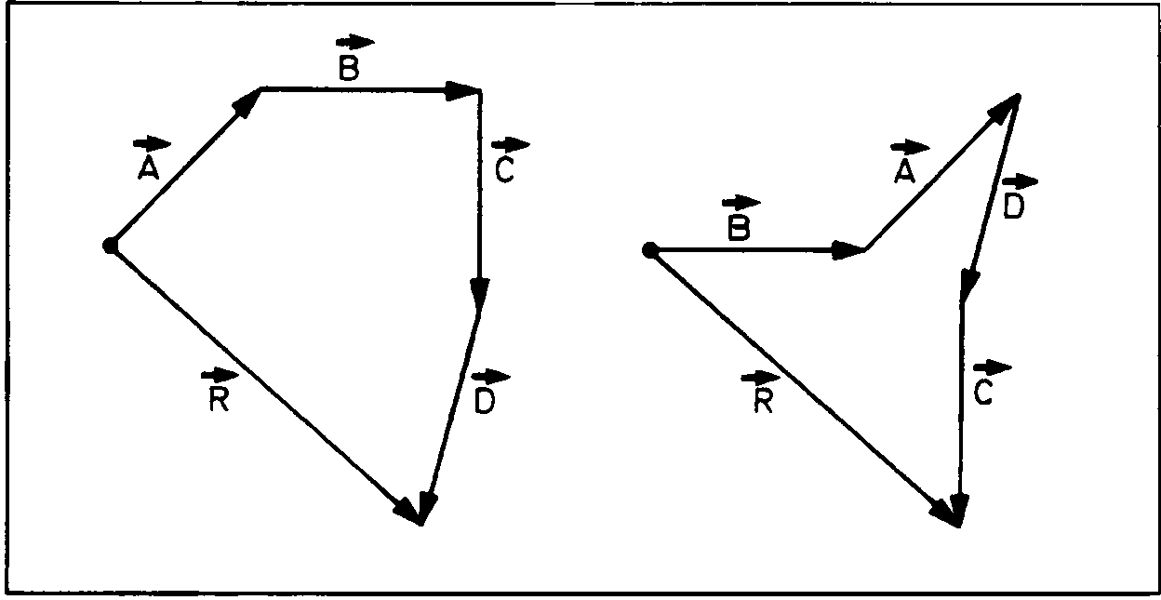
Πρόσθεση διανυσμάτων 2
Για την πρόσθεση περισσότερων των δύο διανυσμάτων τα παρατάσσουμε έτσι ώστε, διατηρώντας τη διεύθυνσή τους, το τέλος του πρώτου να συμπίπτει με την αρχή του δεύτερου, το τέλος του δεύτερου με την αρχή του τρίτου, κ.ο.κ. Το συνιστάμενο άνυσμα θα έχει αρχή την αρχή του πρώτου και τέλος το τέλος του τελευταίου.

Slide 27
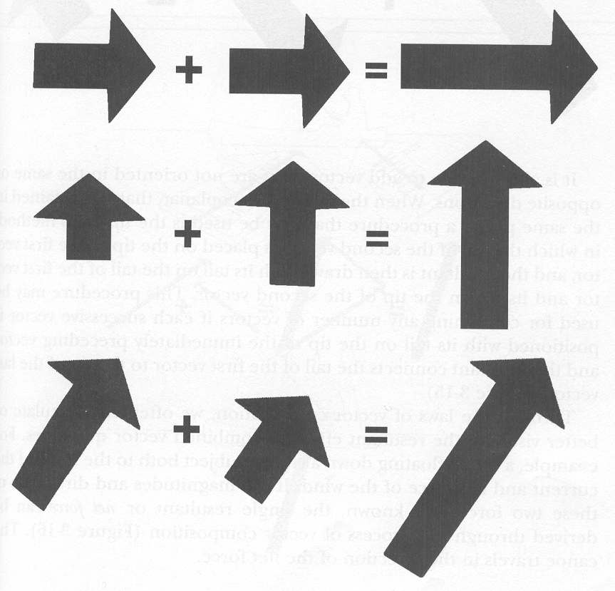
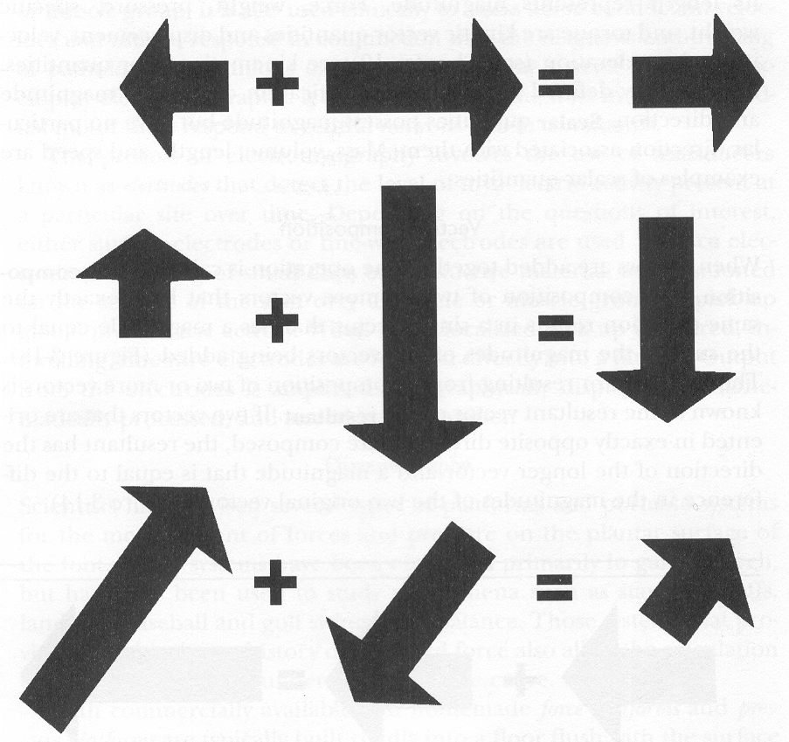
Πρόσθεση διανυσμάτων 3

Slide 28
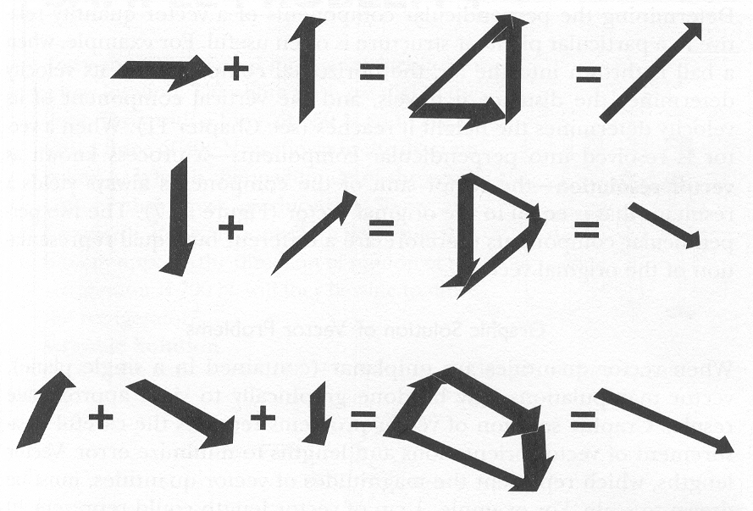
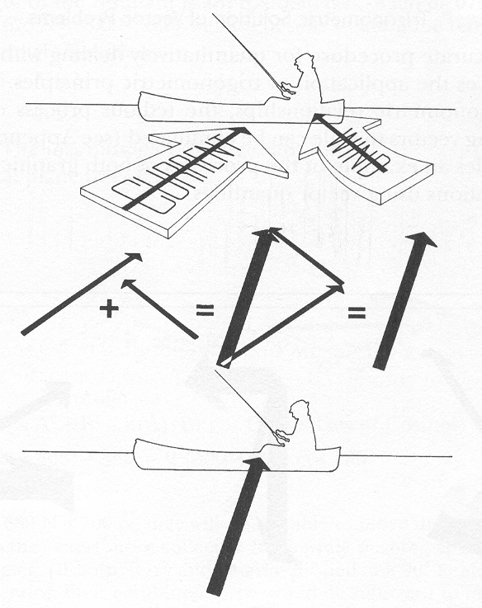
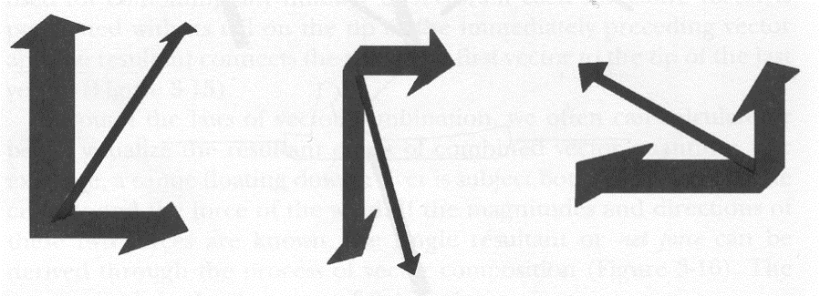
Πρόσθεση διανυσμάτων 4

Slide 29
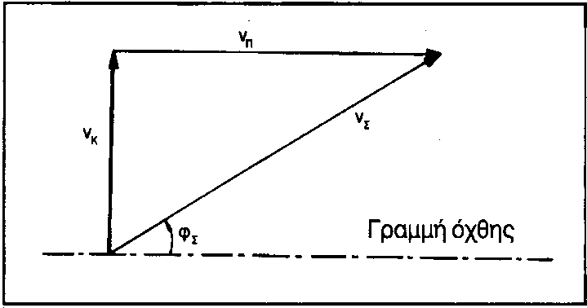
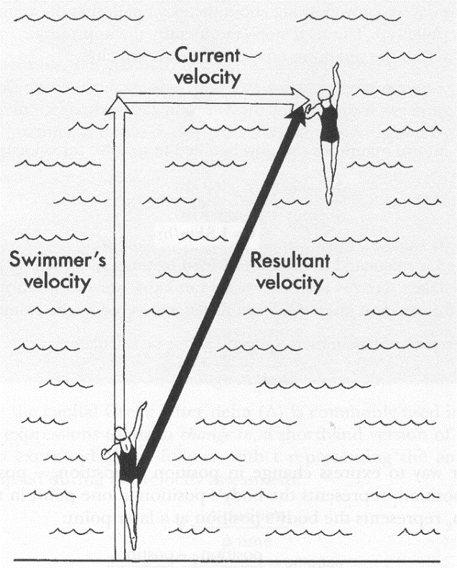
Πρόσθεση διανυσμάτων 5
Κολυμβητής διασχίζει το ποτάμι από τη μία όχθη ως την άλλη κάθετα στο ρεύμα.
Στο πρώτο παράδειγμα η κάθετη ταχύτητα του κολυμβητή είναι Vκ = 2 m/sec και η ταχύτητα του ρεύματος Vπ = 4 m/sec.
Η συνισταμένη ταχύτητα του κολυμβητή είναι V_{Σ} = (2² + 4²)^{1/2} = (4 + 16)^{1/2} = 4,7 m/sec.
Στο δεύτερο παράδειγμα είναι Vκ = 4 m/sec και Vπ = 2 m/sec. Η συνισταμένη έχει το ίδιο μέτρο (V_{Σ} = 4,7 m/sec), αλλά διαφορετική διεύθυνση.

Slide 30
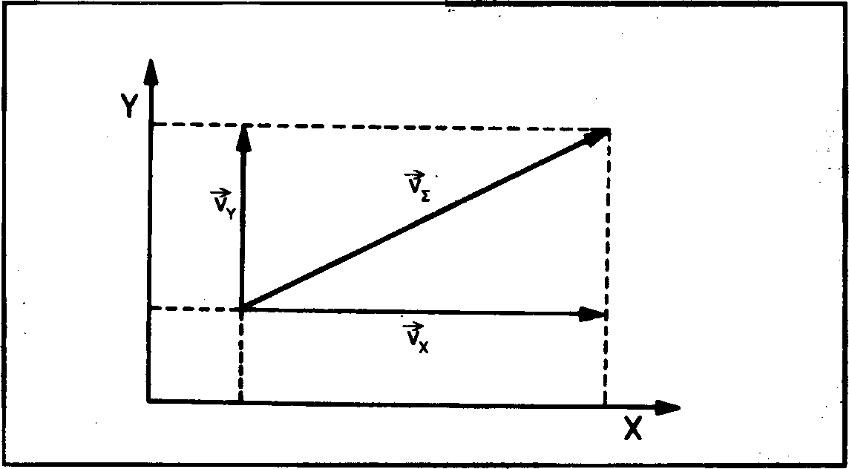
Ανάλυση διανυσμάτων σε επιμέρους συνιστώσες 1
Η ανάλυση γίνεται σε δύο κάθετες συνιστώσες.
Στην περίπτωση του κολυμβητή, εδώ έχουμε ως δεδομένο τη συνισταμένη ταχύτητα VΣ και την αναλύουμε στην ταχύτητα Vχ του ρεύματος και την κατακόρυφη ταχύτητα Vy του κολυμβητή.
Οι συνιστώσες ταχύτητες είναι ανεξάρτητες μεταξύ τους.
Η Vy ορίζει το χρόνο διάσχισης του ποταμού, η Vχ επηρεάζει το σημείο άφιξης στην απέναντι όχθη.

Slide 31
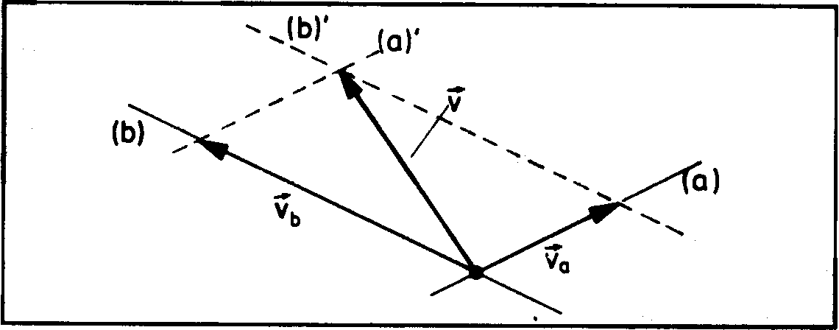
Ανάλυση διανυσμάτων σε επιμέρους συνιστώσες 2
Η ανάλυση γίνεται σε δύο συνιστώσες αυθέρετες διευθύνσεις.
Αφού χαράξουμε δύο ευθείες που περνούν από το σημείο εφαρμογής της συνισταμένης, με διευθύνσεις της επιλογής μας, αναλύουμε τη συνισταμένη στις δύο συνιστώσες επί των ευθειών που αποτελούν τους φορείς των συνιστωσών διανυσμάτων.

Slide 32
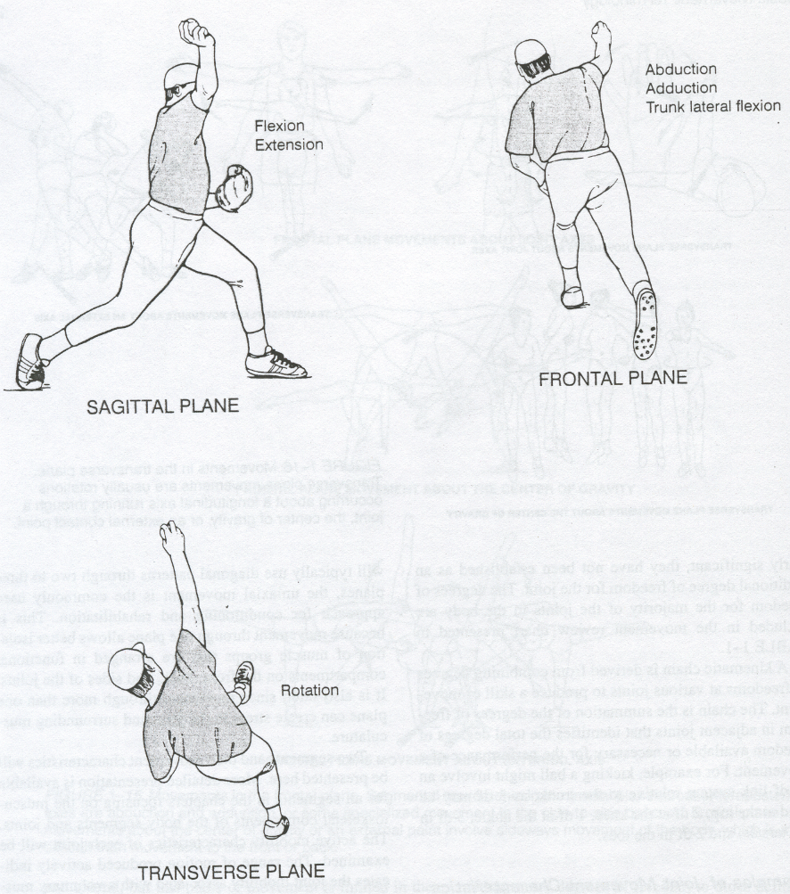
Εφαρμογές 1
Κίνηση και στα τρία επίπεδα
Η περίπτωση της ρίψης με μπαλάκι (στιγμή απελευθέρωσης της μπάλας) είναι κίνηση που διεξάγεται και στα τρία επίπεδα, και ως τέτοια πρέπει να περιγραφεί (αναλυθεί).
Η κίνηση στο οβελιαίο επίπεδο πρέπει να παρατηρείται και να καταγράφεται από πλάγια, η κίνηση στο μετωπιαίο επίπεδο από πίσω, ενώ η κίνηση στο εγκάρσιο επίπεδο από πάνω.

Slide 33
Εφαρμογές 2
Επιλογή του κατάλληλου συστήματος αναφοράς
Στις μεταφορικές κινήσεις η παρατήρηση για ποσοτική ή ποιοτική εμβιομηχανική ανάλυση γίνεται συνήθως κάθετα ως προς την κατεύθυνση της κίνησης (κίνηση στο οβελιαίο επίπεδο).
Στην περίπτωση του βαδίσματος, η παρούσα, κάθετη στην κίνηση οπτική γωνία μας επιτρέπει να κάνουμε γενικές παρατηρήσεις (γενική πόζα του σώματος, κίνηση του κορμού, αντιμετάθεση χεριών-ποδιών, κίνηση του ποδιού στήριξης και αιώρησης), όσο και ειδικές (γωνίες κάμψης των μελών και ειδικότερα του ποδιού στο ισχίο, γόνατο και ποδοκνημική στις διάφορες φάσεις, μήκος διασκελισμού και κατακόρυφη κίνηση του σώματος).
Παρατήρηση της κίνησης από πίσω μας πληροφορεί για το εύρος της βάσης στήριξης, την πλάγια κίνηση, την κλίση της λεκάνης.

Slide 34
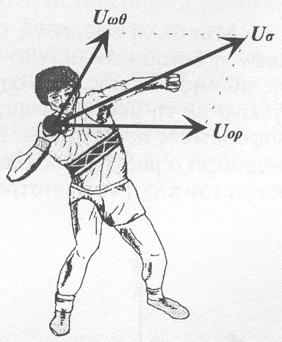
Εφαρμογές 3
Εύρεση του μέτρου και της διεύθυνσης της συνισταμένης
Ο σφαιροβόλος κινείται με οριζόντια ταχύτητα V_{ορ} = 2.5 m/s και ωθεί τη σφαίρα προς τα πάνω και εμπρός με V_{ωθ} = 3m/s, και γωνία της V_{ωθ} να είναι θ=75^{ο}.
Vσ = (V²_{ορ} + V²_{ωθ} – 2·V_{ορ}· V_{ωθ}·συνθ_{σ})^{1/2} όπου θ_{σ}= 180^{ο}-75^{ο} = 105^{ο}.
Έτσι το μέτρο της V_{σ} είναι 4.37m/s.
Η γωνία της V_{σ} με το οριζόντιο επίπεδο υπολογίζεται από την εξίσωση:
συνθ = (V²_{ορ} + V²_{σ} – V²_{ωθ})/(2·V_{ορ}· V_{σ})
Άρα θ = 41.5^{ο}

Slide 35
Θέματα για συζήτηση ή μελέτη
Αναφέρετε πέντε κινήσεις που η κάθε μια διεξάγεται κυρίως σε ένα από τα κάθετα επίπεδα αναφοράς.
Διάλεξε μια οικεία κίνηση. Προσπάθησε να περιγράψεις ποια στοιχεία της καταγράφονται καλύτερα με θέση παρατήρησης από πλάγια, από πίσω και από πάνω.
Διάλεξε μια αθλητική κίνηση. Ποια στοιχεία της περιγράφονται καλύτερα με το πολικό και ποια με το ορθογώνιο σύστημα συντεταγμένων.

Slide 36
Βιβλιογραφία
Κόλλιας Η. (1997). Βιοκινητική της αθλητικής κίνησης. Θεσσαλονίκη.
Τσαρούχας Λ. (1983) Βιομηχανική αθλητικών κινήσεων, Αθήνα.
Φωτεινόπουλος Β. Μηχανική. Εκδόσεις Βλάσση, Αθήνα.
Baumann W. (1996). Βασικές αρχές της βιομηχανικής των αθλητικών κινήσεων. Εκδόσεις Σάλτο, Θεσσαλονίκη.
Abernethy B., Kippers V., Mackinnon L.T., Neal R.J., Hanrahan S. (1997). The Biophysical Foundations of Human Movement. Human Kinetics, Champaign, IL.
Adrian M.J., Cooper J.M. (1995). Biomechanics of Human Movement. Brown & Benchmark Publishers, IA, USA.
Cavanagh P.R. (1990). Biomechnics of Distance Running. Human Kinetics, Champaign, IL.
Hall S.J. (1995). Basic Biomechanics. McGraw-Hill Companies, USA.
Hamill J., Knutzen K.M. (1995). Biomechanical Basis of Human Movement. Williams & Wilkins, PA, USA.

Slide 37
Τέλος Ενότητας
ΠΑΝΕΠΙΣΤΗΜΙΟ ΘΕΣΣΑΛΙΑΣ

